Slide 2
認識AI
01
AI不過就是問個好問題

Slide 3
把問題化為函數
函數是一個解答本
用AI解決問題的步驟
AI和人還是不一樣
經典機器學習演算法

Slide 4
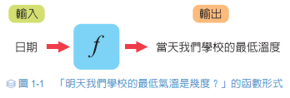
把問題化為函數(一)
如何把下列問題化成函數的形式 ? 例：明天我們學校的最低氣溫是幾度？
把這個問題化成函數，最簡單的方式可能是像圖 1-1 的函數。
讓我們先把重點放在為什麼問「最低溫度」而不是「明天的溫度」。答案很明顯，因為在一個函數中，一個輸入只能對應一個輸出。每天的溫度並不是固定的數值，而是會上下變動的，所以只能問「最低溫度」了。

Slide 5
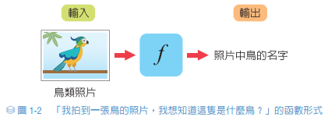
把問題化為函數(二)
如何把下列問題化成函數的形式 ? 例：我拍到一張鳥的照片，我想知道這隻是什麼鳥？
這次建構函數的方法很簡單，就是輸入一張鳥的照片，然後輸出那隻鳥的名字。如 圖 1-2 所示。
這裡，我們要用電腦打造一個「函數學習機」去學這個函數。但是電腦接受的輸入或輸出必須是一個數字或一堆數字，例如向量或矩陣，所以，即使輸入的是照片，我們也要想辦法將它化成數字，否則電腦無法處理。

Slide 6
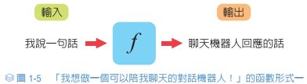
把問題化為函數(三)
如何把下列問題化成函數的形式 ? 例：我想做一個可以陪我聊天的對話機器人！
這個問題很有挑戰性。最簡單的函數形式可如圖 1-5 所示。
這裡有個很大的問題，就是「我說的話」或「聊天機器人回應的話」都不會是固定長度，但是函數輸入和輸出的維度必須是固定的。

Slide 7
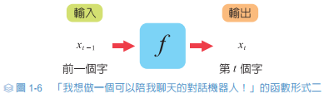
事實上，聊天機器人是用了如圖 1-6的簡單方式來表示成函數。
但是，依照圖 1-6 來看，輸入一個字之後，後面可以接的字並不是固定的，所以這根本不是一個函數啊！以圖 1-7 (下頁)左邊的對話為例，如果套進圖 1-6 的函數中，結果應該如圖 1-7 的右邊，輸入「今」會對應到「天」，輸入「天」會對應到「天」，輸入「天」會對應到「氣」，但是輸入「天」怎麼會對應到兩個不同的字呢？這顯然不是函數！

Slide 8
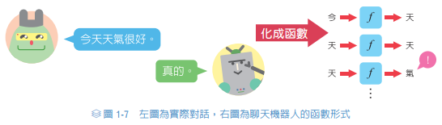
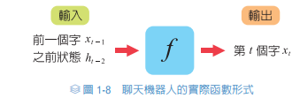
事實上，聊天機器人很流行這種作法，它們大多使用一種叫遞歸神經網路（Recurrent Neural Network，簡稱 RNN）的方式運作。我們建構的函數學習機實際上還偷偷輸入了「上一次的狀態」，也就是說，真正的函數是設計成如圖 1-8 所示。第 2-5節探討 RNN（遞歸神經網路）時，會再詳細說明。

Slide 9
函數是一個解答本
函數的本質就是一個「解答本」，也就是說，只要找到那個函數，就可以按圖索驥，找到對應問題的解答本。
例如，在鳥類辨識的範例裡，輸入的集合是鳥的照片，所以定義域X就是所有鳥類照片的集合，也就是說，定義域X其實就是「所有可能問題」的集合。同樣地，值域Y（亦即輸出的集合）是所有鳥名稱的集合，也就是「所有可能答案」的集合。如果找到這個函數，就等於有一個「鳥類辨識解答本」。

Slide 10
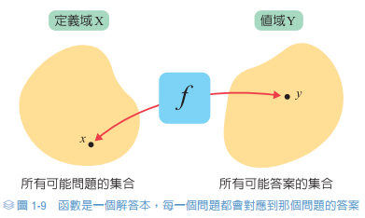
一個函數是從一個集合 X 到另一個集合 Y 的對應關係，X 稱為定義域，Y 稱為值域。這項對應要符合兩個條件：第一是 X 裡面所有的元素一定都要對應到 Y 裡面的元素；第二是 X 裡面所有的元素只能對應到 Y 裡面的某一個元素。如圖 1-9 所示。

Slide 11
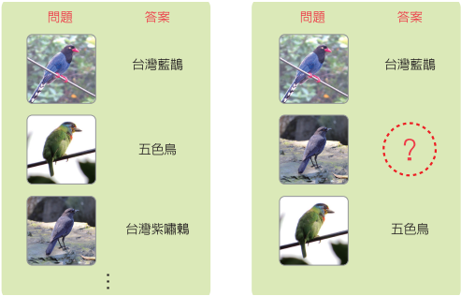
把問題轉換成函數的形式之後，也就是把問題想像成一個解答本的形式之後，接著就需要去建構這個解答本。在鳥類辨識的例子裡，我們收集很多鳥的照片，同時也要知道這些鳥的名稱是什麼。這些已經知道答案的鳥類照片就是「考古題」，更正式的名稱叫做「歷史資料」。 但是，不管再怎麼努力收集，我們也不可能找到完整的解答本。所以，把問題轉換成函數的形式以後，可以利用人工智慧的方式，去建構一個「函數學習機」，然後用歷史資料（考古題）去「訓練」它，希望它學會以後，也可以推論出新的鳥類照片。也就是說，完成了函數學習機的訓練，它會幫我們建構好一個完整的解答本。

Slide 12
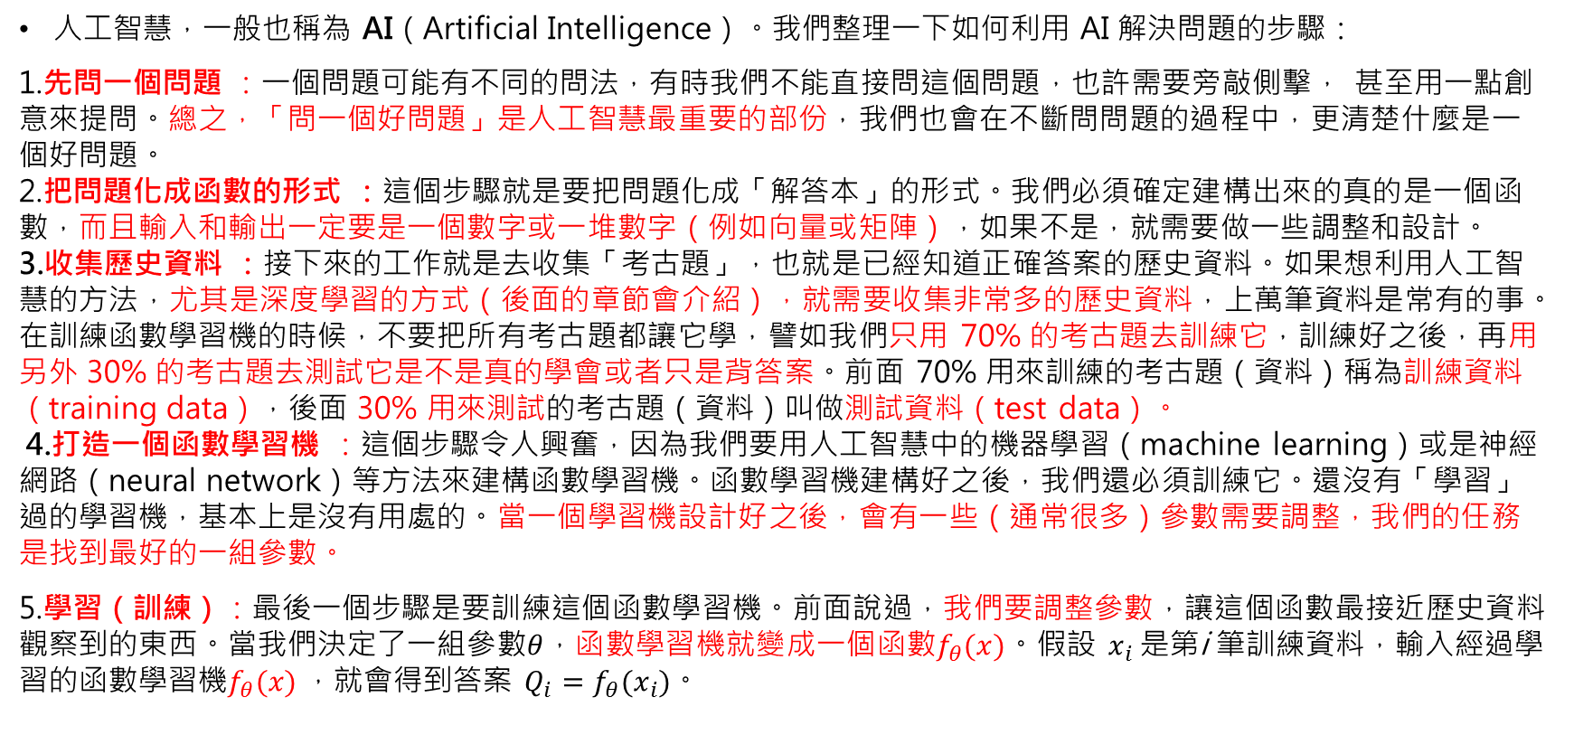
用 AI 解決問題的步驟
人工智慧，一般也稱為 AI（Artificial Intelligence）。我們整理一下如何利用 AI 解決問題的步驟：
1.先問一個問題 ：一個問題可能有不同的問法，有時我們不能直接問這個問題，也許需要旁敲側擊， 甚至用一點創意來提問。總之，「問一個好問題」是人工智慧最重要的部份，我們也會在不斷問問題的過程中，更清楚什麼是一個好問題。 2.把問題化成函數的形式 ：這個步驟就是要把問題化成「解答本」的形式。我們必須確定建構出來的真的是一個函數，而且輸入和輸出一定要是一個數字或一堆數字（例如向量或矩陣），如果不是，就需要做一些調整和設計。 3.收集歷史資料 ：接下來的工作就是去收集「考古題」，也就是已經知道正確答案的歷史資料。如果想利用人工智慧的方法，尤其是深度學習的方式（後面的章節會介紹），就需要收集非常多的歷史資料，上萬筆資料是常有的事。在訓練函數學習機的時候，不要把所有考古題都讓它學，譬如我們只用 70% 的考古題去訓練它，訓練好之後，再用另外 30% 的考古題去測試它是不是真的學會或者只是背答案。前面 70% 用來訓練的考古題（資料）稱為訓練資料（training data），後面 30% 用來測試的考古題（資料）叫做測試資料（test data）。 4.打造一個函數學習機 ：這個步驟令人興奮，因為我們要用人工智慧中的機器學習（machine learning）或是神經網路（neural network）等方法來建構函數學習機。函數學習機建構好之後，我們還必須訓練它。還沒有「學習」過的學習機，基本上是沒有用處的。當一個學習機設計好之後，會有一些（通常很多）參數需要調整，我們的任務是找到最好的一組參數。
5.學習（訓練）：最後一個步驟是要訓練這個函數學習機。前面說過，我們要調整參數，讓這個函數最接近歷史資料觀察到的東西。當我們決定了一組參數$θ$，函數學習機就變成一個函數$f_{θ}(x)$。假設 $x_{i}$是第i 筆訓練資料，輸入經過學習的函數學習機$f_{θ}(x)$，就會得到答案 $Q_{i}=f_{θ}(x_{i})$。

Slide 13


損失函數(loss function)
我們希望這就是第 $i$ 筆資料對應的正確答案 $P_{i}(P_{i}=y_{i})$，但通常都不會剛好一致，那麼我們就想知道差多少。這個計算函數學習機所學到的函數和真正訓練資料裡差異有多少的函數，叫做損失函數（loss function），功能是用來計算誤差。依我們的需求，可以有不同計算誤差的方式，最常用的是如式 1-2 的公式。其中， $\overline{P_{i}Q_{i}}$代表從 $P_{i}$(正確答案)到 $Q_{i}$(函數學習機的答案)之間的距離。

Slide 14
AI和人還是不一樣
前面一再強調，人工智慧的關鍵在於能不能問一個好問題。當我們把一個好問題化為函數之後，就會用 1-3 節介紹的機器學習以及之後會探討的神經網路，打造出一個函數學習機，把我們需要的函數建構起來。老實說，這些技術的核心大概在 1980 年代就已經存在，之前有一度大家認為這些技術很有希望，但為何沒有像現在這樣的熱潮呢？
Facebook 人工智慧研究院的首席科學家楊立昆（Yann LeCun）認為，之前人工智慧（尤其是神經網路）失敗的原因大致有以下幾點：
複雜的軟體
電腦計算能力
大量的數據
電腦目前還不太能幫我們做的至少有兩件事：
電腦無法像人一樣提出一個好問題
電腦無法自動打造一個函數學習機

Slide 15
經典機器學習演算法
機器學習領域中的分類與分群問題
任何資訊都可以依據某些準則區分為不同的類型或群體，例如，數學科的考題可以依據題目的難易程度區分為簡單的、普通的、困難的。在機器學習的領域中，則會依據問題的目的和資料的細節區分為分類（classification）與分群（clustering）的問題。
在機器學習的領域中，分類問題被定義為：
將未知的新訊息歸納進已知的資訊中，機器學習領域中的分類問題，重點在於新的資料和已分類的資料互相比較，看看新資料在分類過的資料中，和哪一類資料比較類似。
在機器學習的領域中，分群問題被定義為：
一群資料中沒有明確的分類或群體，而是必須透過它們所具有的特徵做區分。分群的基礎在於要根據可以區分出兩種群體的特徵來分群。

Slide 16
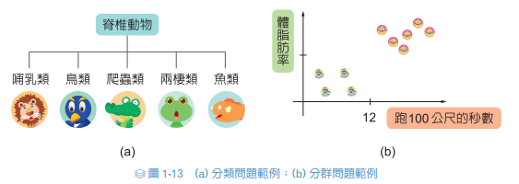
分類vs分群

Slide 17
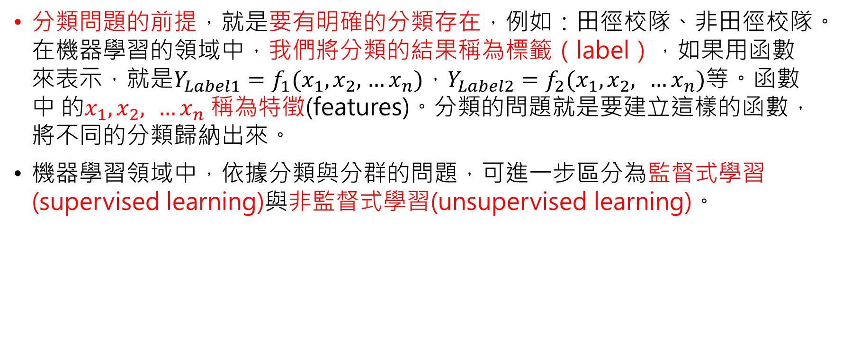
監督式機器學習與非監督式機器學習
分類問題的前提，就是要有明確的分類存在，例如：田徑校隊、非田徑校隊。在機器學習的領域中，我們將分類的結果稱為標籤（label），如果用函數來表示，就是$Y_{Label1}=f_{1}(x_{1},x_{2},$ $…x_{n})，Y_{Label2}=f_{2}(x_{1},x_{2}, …x_{n})$等。函數 中 的$x_{1},x_{2}, …x_{n}$ 稱為特徵(features)。分類的問題就是要建立這樣的函數，將不同的分類歸納出來。
機器學習領域中，依據分類與分群的問題，可進一步區分為監督式學習(supervised learning)與非監督式學習(unsupervised learning)。

Slide 18
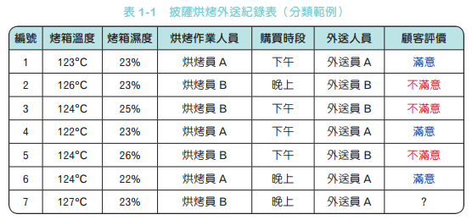
分類範例(披薩烘烤外送紀錄表)
如果把「顧客評價」這一欄當作目標欄位，也就是機器學習領域中的分類結果「標籤」，則烤箱溫度、烤箱濕度、烘烤作業人員、購買時段、外送人員等其他欄位可以當做「特徵」。這個調查表中，「顧客評價」欄位已經有 6 筆資料標註結果，分類標籤為「滿意」和「不滿意」，第 7 筆則還沒有收到顧客的評價。利用機器學習的演算法，可以預先判斷第 7 筆顧客評價可能屬於哪一種分類標籤，這就是機器學習領域中，建立機器學習演算法的最後一個步驟──預測（prediction）。這個例子所使用的機器學習演算法屬於「分類」方面的演算法，分類的演算法都稱為監督式學習。

Slide 19
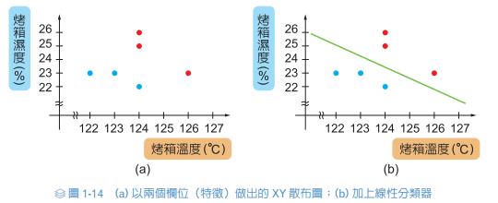
線性分類器（linear classifier）
若只挑選表 1-1 中「烤箱溫度」與「烤箱濕度」這兩個欄位，由於這兩欄的數值都是數字區間型態，因此可以依據這些數字畫出一張有兩個變數的平面圖，如圖 1-14(a) 所示。從圖 1-14(a) 來看，藍色圓點代表的是被顧客評價為滿意，紅色圓點代表的是被顧客評價為不滿意，從圖中可以看出「滿意」與「不滿意」兩類分布在兩個範圍，這時可以用一條線來區分這兩個分類，如圖 1-14(b) 中的綠線。這種分類方法稱為線性分類器(linear classifier) 。

Slide 20
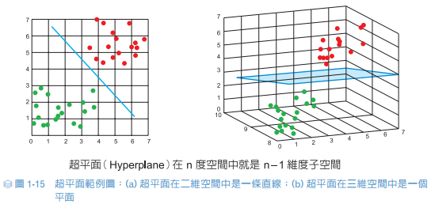
超平面（hyperplane）
如果只考慮兩個欄位（特徵），則線性分類器是位在平面上的一條直線。如果考慮三個欄位，就有三個特徵，則會建立起一個三維的立體空間，那麼線性分類器就會變成一個平面，這個平面在機器學習領域中稱為超平面(hyperplane)。超平面在 n 維空間中是 n-1 維的子空間，如圖 1-15 的範例圖。特徵的數目與特徵的表現方法如表 1-2 所示。

Slide 21
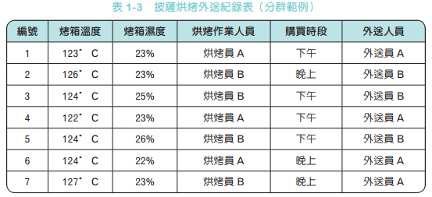
分群範例(披薩烘烤外送紀錄表)
假設在披薩外送店的調查資料中，沒有顧客評價的欄位，但是老闆想知道他的披薩有沒有不一樣的地方，這屬於分群的問題。前面介紹過分群的概念，以披薩為例，就是將一些類似特徵的披薩集合在一起，看看分成不同群的披薩究竟在哪些特徵上有明顯的差異（如表 1-3）。例如，都是烘烤員 A 製作的披薩，在烤箱溫度或烤箱濕度上是否有明顯的不同。分群的機器學習演算法稱為非監督式學習。

Slide 22
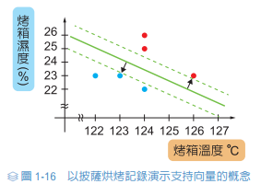
支持向量機
支持向量機（support vector machine，簡稱為 SVM）是機器學習領域中分類演算法的一種。以兩個特徵為例，兩個維度會形成一個平面，此時可用一條直線，也就是線性分類器，來區分為兩個類別。支持向量機的概念可以想像成這條線的寬帶同時平行向外延伸，直到分別碰到兩個分類的第一個點為止。這個線性分類器可以移動，也可以變換斜率，藉此來找出最大寬度的寬帶。找到兩個分類中距離分類線最近的點之後，這個點到分類線的距離可以用向量來表示，也就是支持向量（support vector）。由於要找出最大的寬度，所以這個向量稱為最大的支持向量，而這個線性分類器就稱為支持向量機。

Slide 23
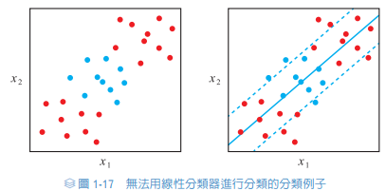
線性分類器與非線性分類器
線性分類器是二維平面空間中的一條直線（y = ax + b），或是三維立體空間中的一個平面；非線性分類器則是二維平面空間中的一條曲線，或是三維立體空間中的一個曲面。假設像圖 1-17 的資料一樣，這時候就需要非線性分類器（nonlinear classifier）。

Slide 24
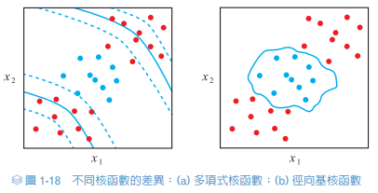
核函數（kernel function）
支持向量機的分類函數稱為核函數（kernel function），核函數可以是線性的，也可以經由數學函數的轉換變成非線性函數，這也是支持向量機比其他分類方法更為高明的地方。當需要分類的資料特徵越多、維度越高的時候，支持向量機可以透過核函數的轉換，簡化分類的困難度，加上實際應用的效果很不錯，所以支持向量機已經是機器學習領域中非常熱門的一種分類演算法。利用核函數的變化，可以達成需要的分類效果，如圖 1-18 所示。

Slide 25
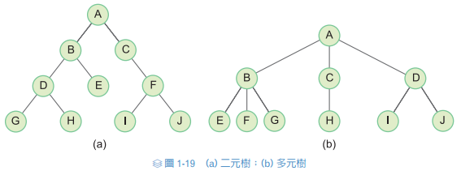
決策樹
前面那個進行田徑校隊選拔的班級，如果要對這個班級進行分類，可以怎麼分呢？首先，可以依照性別分為男生和女生，再分別根據是否有通過跑步測驗的結果，繼續分為通過測驗的和未通過測驗的。如果要再分類，還可以針對通過測驗的同學，依照專長在田賽或徑賽繼續分類。這個班級同學的分類可以用二元樹（binary tree）的方式畫出來。樹（tree）是電腦科學中一種資料儲存的方式，它除了可以有效率地儲存，在搜尋資料時也可以加快資料搜尋的速度。圖 1-19 是一棵電腦科學中的樹，圖中 A、B、C、⋯⋯稱為節點（node），A為這棵樹最起始的節點，稱為根節點（root）。如果樹的每個節點只有兩支以下的分支時稱為二元樹，分支的數量超過兩個則稱為多元樹（N-ary tree）。

Slide 26
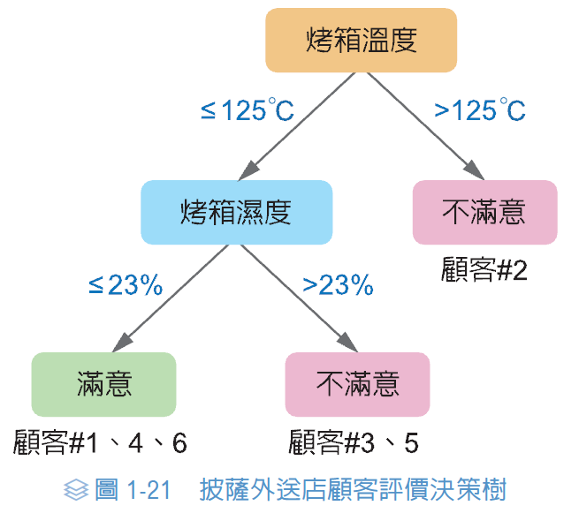
資訊獲利（information gain）
要用哪一種特徵進行分類的原則在於使用何種特徵做分類得出的整體正確率比較高，這叫做資訊獲利（information gain）。由於無法一次就得出整體的預測正確率，所以決策樹的規則需要花很多時間進行比較。透過程式，決策樹演算法經由持續不斷的迭代（iteration）試驗，測試每一個規則算出的正確率，才能得到一個整體正確率最高的結果。以決策樹的方法計算披薩外送店的顧客評價滿意度，可以得到圖 1-21 的結果。

Slide 27
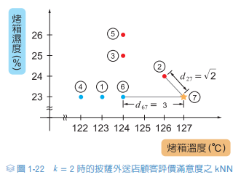

KNN(一)
KNN 的全名是 K-Nearest Neighbor，中文稱為「K 最近鄰居法」，是監督式機器學習中分類演算法的一種(註：K-means clustering是非監督式機器學習，同學不要混淆)。KNN 的主要概念是利用樣本點跟樣本點之間特徵的距離遠近，去判斷新的資料比較像哪一類。KNN 中的 k 值就是計算有幾個最接近的鄰居。以表 1-1 披薩外送店的顧客評價滿意度為例，以烤箱溫度與烤箱濕度為特徵作分布圖，進行 KNN 的範例推演。在圖 1-22 中，k 值設定為 2，也就是要找最靠近目標編號7的兩個點（兩個最近的鄰居），分別得到編號2和編號6。編號7和編號2的距離是$d_{27}=\sqrt{2}$ ，編號7和編號6的距離是 $d_{67}=3$。當 k = 2 時，靠近的兩個點落在滿意和不滿意的各有一個，因此無法推測編號7是滿意或不滿意。

Slide 28
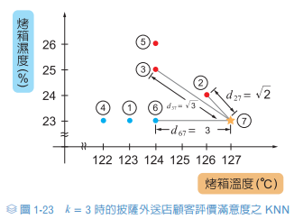

KNN(二)
當 k 值設定為 3（如圖 1-23），KNN 演算法會去找靠近編號7的三個點，分別得到編號2、編號3和編號6，其距離分別為：$d_{27}=\sqrt{2}，d_{37}=\sqrt{3}，d_{67}=3。$當 k = 3 時，距離編號7最近且落在不滿意的個數比較多(編號2和編號3兩個點)，最靠近且落在滿意的點只有編號6一個，因此可以推測編號7歸類為不滿意。

Slide 29
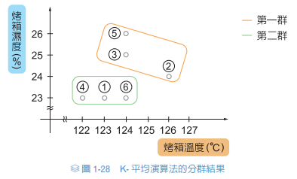
K-平均演算法
K- 平均演算法（k-means clustering）又稱為 K-means 分群法，雖然名稱乍看之下跟 KNN 很相似，但 KNN 是屬於分類的方法(監督式學習) ，k 設定為最近的鄰居數量，而 K-means 是屬於分群的方法(非監督式學習)，k 設定為分群的群數。KNN 與 K-means 都是利用樣本點間的距離，但KNN 是找最近的鄰居，K-means 則是找每個分群的重心。以表 1-3 為例，披薩外送店的紀錄表沒有加入顧客評價欄位，我們利用烤箱溫度與烤箱濕度為特徵作 XY 分布圖，來進行 K-means 的範例推演。

Slide 30
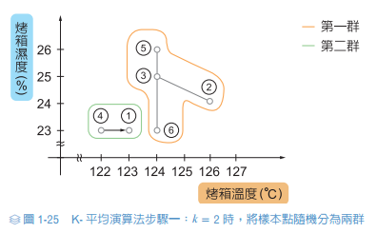
K-平均演算法-步驟一
假設 k = 2，亦即要把所有樣本點分為兩群。演算法會隨機先將所有樣本點分成兩群。如圖 1-25，編號 2、3、5、6 被隨機歸類到第一群，編號 1、4 被歸類到第二群。

Slide 31
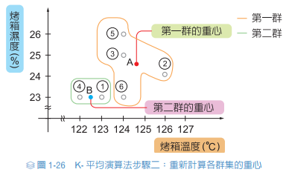
K-平均演算法-步驟二
根據初步分群的結果計算各群集的重心，第一群的重心為 A，第二群的重心為 B，如圖 1-26 所示。

Slide 32
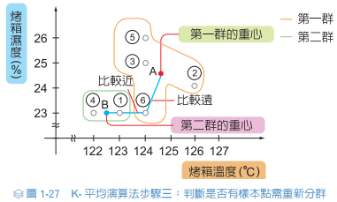
K-平均演算法-步驟三
根據分群重心，判斷各群集內的各點是否需要重新再分群。如圖 1-27，編號 6 的點距離第一群比較遠，距離第二群比較近，因此編號 6 重新歸類到第二群。

Slide 33
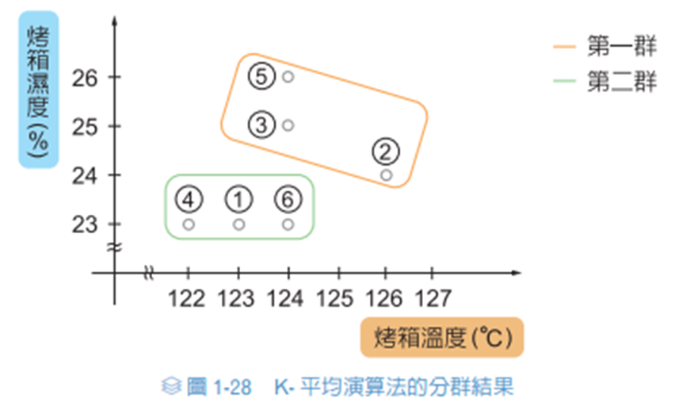
K-平均演算法-分群結果
經過上面的步驟之後，分群結果如圖 1-28 所示。其中，編號 2、3、5 為第一群，編號 1、4、6 為第二群。在第七章將說明如何把分類及分群的各種演算法應用於「知識發現」上。

Slide 34
本章小結
人工智慧或 AI 是時下非常熱門的名詞，很多人以為人工智慧很難，就望而怯步。事實上，人工智慧並沒有那麼困難，它雖然有技術門檻，但是我們可以透過正確的方法了解人工智慧的基本概念與運作方式。這其中有一個很重要的觀念──想要做好人工智慧，關鍵在於要很會觀察、很會問問題。
本章透過數學函數的方法，說明人工智慧運作的基本原理，以及進行人工智慧的步驟，包括：提出問題、把問題轉化成函數的形式、收集歷史資料、打造一個函數學習機、學習（訓練）。同時，我們也透過淺顯易懂的範例，看到了人工智慧的子領域「機器學習」領域中幾種經典的演算法，有支持向量機、決策樹、KNN（K 最近鄰居法）和 K-means平均演算法（或稱 K-means 分群法）。

